Slide 1
핵심! Go 프로그래밍
2일차

Slide 2
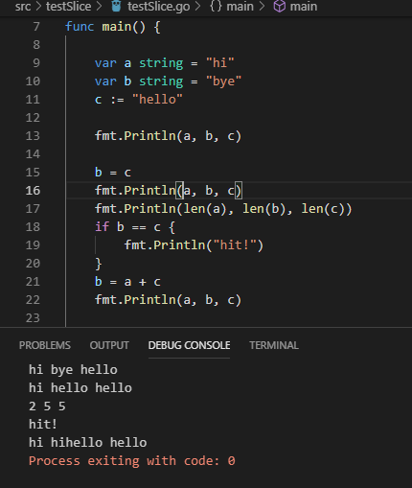
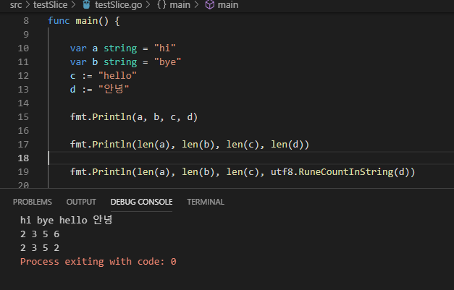
Go 문자열 다루기
변수 문자열 수정 불가
한글, 한자, 일본어 등 UTF-8은 다름

Slide 3
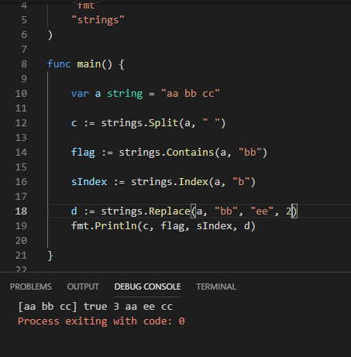
Go 문자열 다루기
http://pyrasis.com/book/GoForTheReallyImpatient/Unit46/02

Slide 4
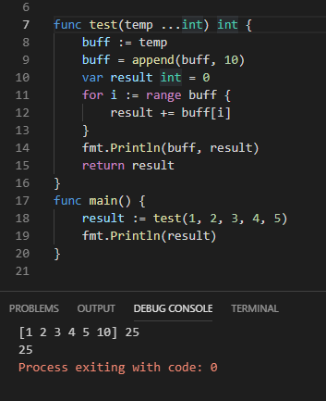
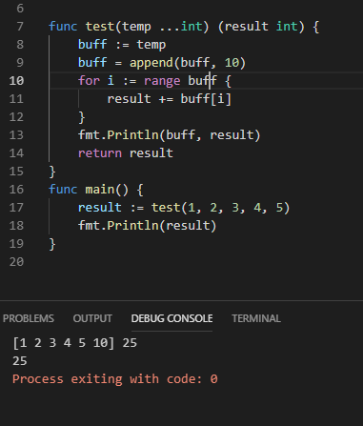
Go 함수 다루기

Slide 5
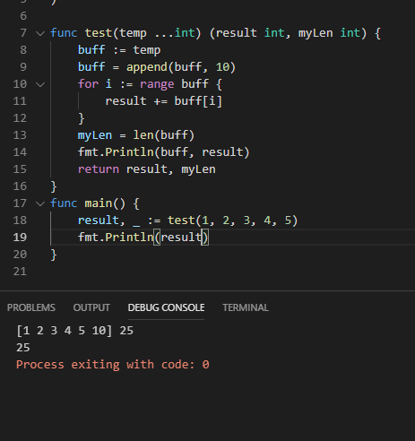
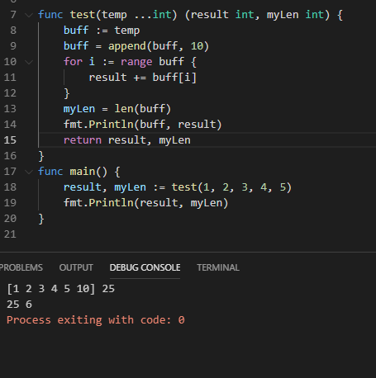
Go 함수 다루기

Slide 6
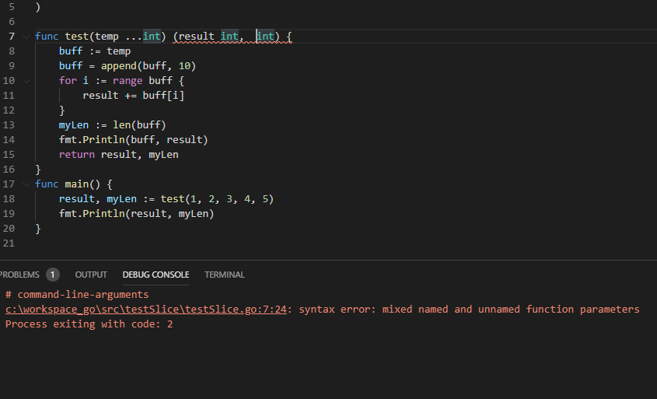
Go 함수 다루기

Slide 7
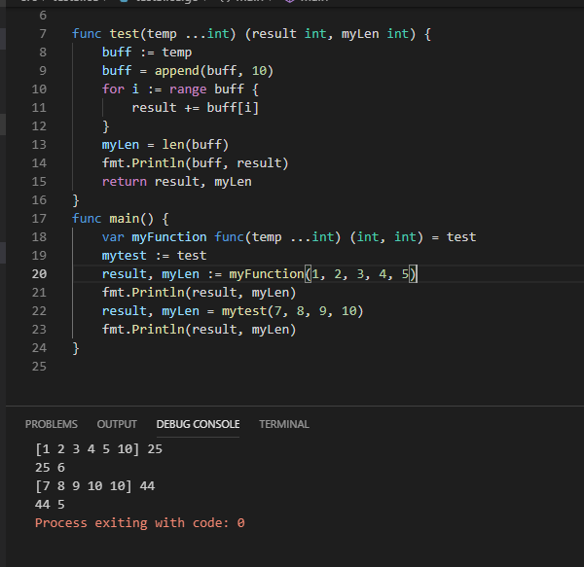
Go 함수 다루기

Slide 8
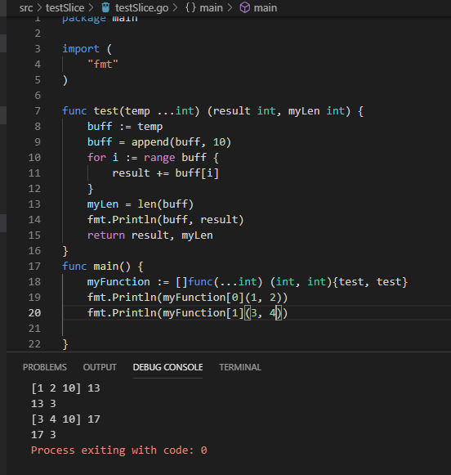
Go 함수 다루기

Slide 9
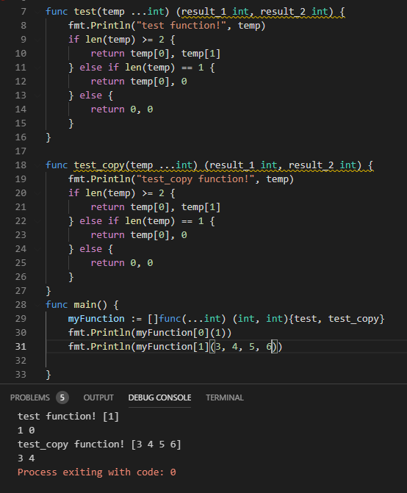
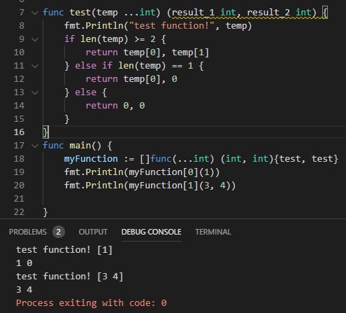
Go 함수 다루기

Slide 10
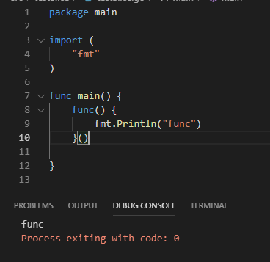
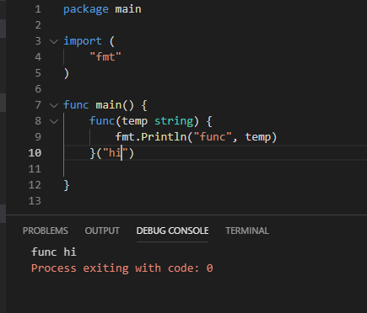
Go 함수 다루기 - 익명함수

Slide 11
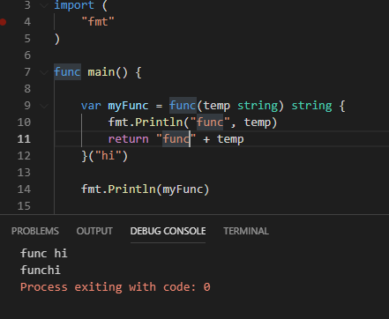
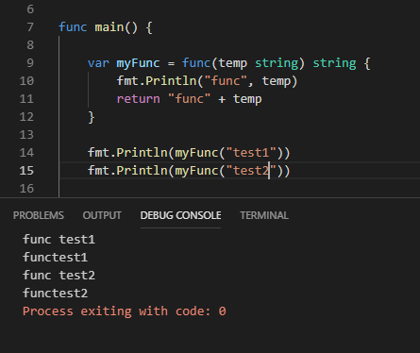
Go 함수 다루기 - 익명함수

Slide 12
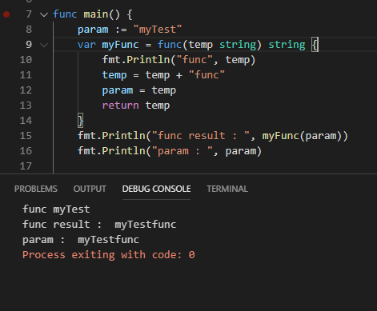
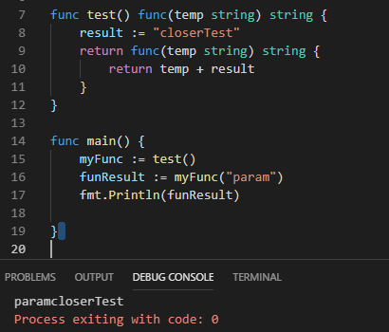
Go 함수 다루기 - 클로저

Slide 13
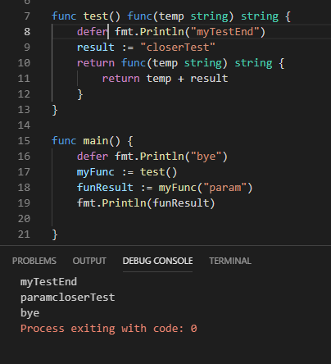
Go 함수 다루기 – 지연호출, 예외처리

Slide 14
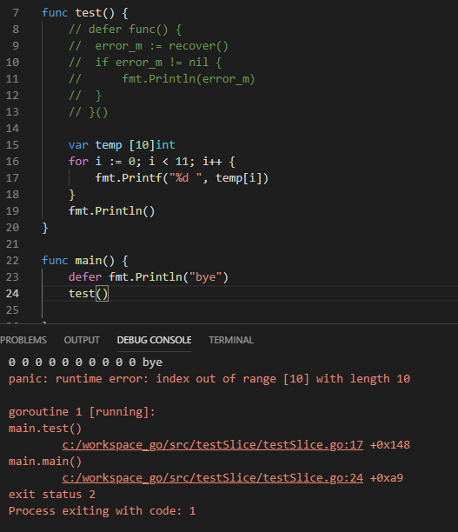
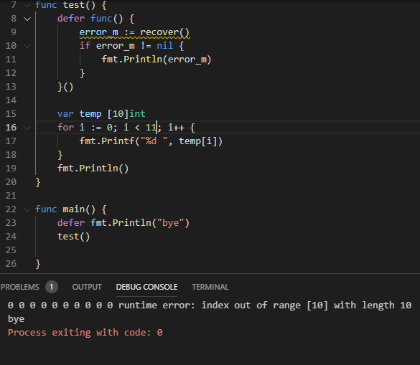
Go 함수 다루기 – 지연호출, 예외처리

